Slide 1
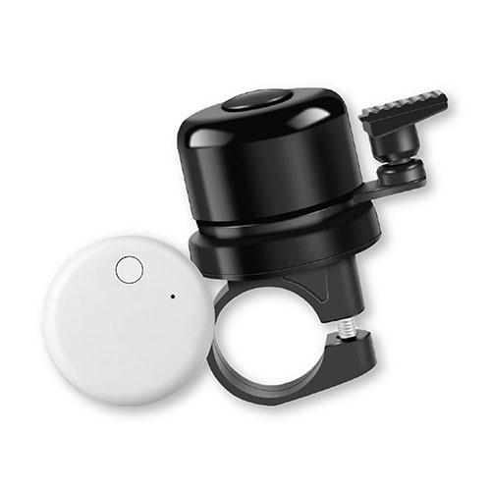
【提案書】
紛失防止タグ付き自転車ベル タグベル
iPhoneの「探す」アプリのマップ上で、大切な自転車の位置を表示できる盗難対策用自転車ベル。タグから離れると通知が届き、アプリとタグが離れると内臓スピーカーで音が鳴ります。
特徴
納期
納期スペース
仕様
素材 : タグ：ABS樹脂ベル：アルミ合金、ABS樹脂
サイズ : 約タグ W32×D32×H9.6mm/ベル W40×D40×H60mm(突起物除く)
重量 : 約タグ8g/ベル26g
機能 : ・通信方式:Bluetooth5.0・アプリ:Apple「探す」・スピーカー:内蔵(アラーム再生)・電 池:CR2032 コイン型リチウム電池・連続使用時間:約
お見積
お見積りスペース

